Slide 1
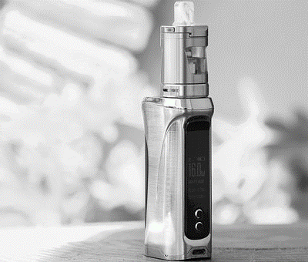
Les cigarettes électroniques et le vapotage
Créée en août 2022
Révisée en avril 2023
Notes:
https://pixabay.com/photos/vape-cigarette-electronic-smoke-5560995/
https://pixabay.com/photos/vape-nature-girl-smoke-forest-4582482/
https://pixabay.com/photos/amber-glass-dropper-bottles-4131118/

Slide 2
Pourquoi parler de vapotage?
Le vapotage a pris de l’essor au cours des 10 dernières années.
Nous voulons que vous connaissiez la vérité au sujet du vapotage.
Nous voulons que vous puissiez prendre des décisions éclairées concernant le vapotage.
Notes:
Pourquoi sommes-nous ici aujourd’hui?
Le vapotage est de plus en plus répandu. Dans bien des cas, la vente et l’utilisation de cigarettes électroniques pourraient dépasser celles de cigarettes ordinaires.
Le vapotage a pris de l’essor au cours des 10 dernières années. Vous connaissez peut-être quelqu’un qui vapote; vous avez peut-être vu quelqu’un vapoter dans un film ou vous avez peut-être songé à vapoter ou déjà essayé le vapotage.
Nous sommes ici aujourd’hui parce que vos enseignantes et enseignants ainsi que le reste de la communauté scolaire se soucient de vous et parce que nous, au bureau de santé, voulons vous donner les faits sur le vapotage – ce que c’est, ses conséquences pour la santé et ses conséquences sur le plan légal – pour que vous puissiez prendre des décisions éclairées au sujet du vapotage.
Demandez aux élèves ce qu’ils savent au sujet du vapotage.

Slide 3
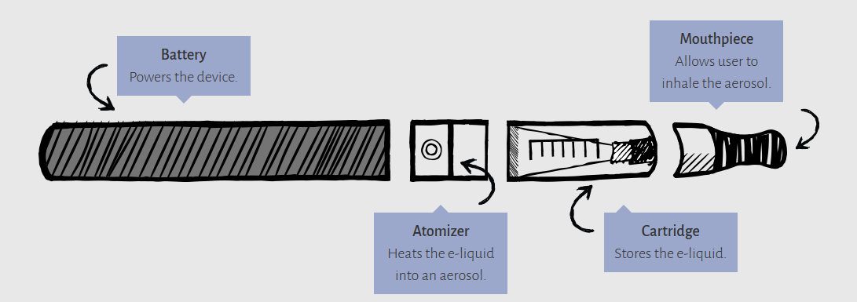
Qu’est-ce que le vapotage?
Vapoter, c’est utiliser une cigarette électronique.
Pile
Alimente le dispositif
Embout buccal
Permet à l’utilisateur d’aspirer l’aérosol
Cartouche
Contient le liquide à vapoter
Atomiseur
Chauffe le liquide à vapoter et le transforme en aérosol
Double-cliquez sur l’image pour lancer la vidéo.
Notes:
Source de l’image : https://e-cigarettes.surgeongeneral.gov/getthefacts.html
Cliquez sur la photo pour aller à https://www.youtube.com/watch?v=9RqLTfDWVA4.
« Vapoter » c’est utiliser une cigarette électronique.
Il suffit d’aspirer par l’embout buccal pour activer l’élément chauffant.
Le dispositif chauffe le liquide et le transforme en aérosol que l’utilisateur inhale.
La vapeur est émise seulement quand l’utilisateur aspire dans la cigarette électronique.
Vous trouverez plus d’information sur les cigarettes électroniques à https://www.healthunit.com/e-cigarettes.

Slide 4
Types de cigarettes électroniques
Notes:
À l’origine, on voulait qu’elles ressemblent à une cigarette ordinaire.
Depuis, les compagnies ont modifié les styles afin de cibler davantage les jeunes.
Image
Créée au moyen de 2 images gratuites de pixabay et de photos iStock achetées par le Bureau de santé de Middlesex-London. https://pixabay.com/photos/ecigarette-juul-electronic-cigarette-3576177/
https://pixabay.com/photos/marlboro-cigaretes-iqos-smoking-3603795/
www.istockphoto.com/ca/photo/electronic-cigarette-over-a-dark-background-gm545355964-98240635 (purchased by MLHU in 2017) – image no longer on istock

Slide 5
Connaissez-vous les faits?
Notes:
Jouons à un jeu de vrai ou faux sur le vapotage!

Slide 6
Vrai ou faux
Les produits de vapotage sont sans danger.
Vrai
Faux
Notes:
Faux : Les produits de vapotage ne sont pas sans risques.
Les cigarettes électroniques n’ont pas été soumises à des tests rigoureux pour évaluer leur sécurité; de plus, on ne connaît pas encore leurs risques à court terme ou à long terme. Néanmoins, certains rapports font état de symptômes respiratoires après l’utilisation, notamment une toux, un mal de gorge, l’aggravation de l’asthme et une sensibilité aux parfums, entre autres.
À l’heure actuelle, il n’existe pas de normes quant à la façon dont les cigarettes électroniques sont fabriquées, emballées et étiquetées ni à l’endroit où elles le sont. Il n’y a donc pas d’uniformité quant à la façon dont les dispositifs sont fabriqués ni aux substances chimiques qui y sont ajoutées.
Les dispositifs présentent un risque de combustion ou d’explosion si on les altère (des personnes ont subi des brûlures au visage, aux bras et au corps).
Bien qu’on puisse penser que la cigarette électronique est un outil pour aider les gens à arrêter de fumer, au Canada, ces dispositifs ne font actuellement pas l’objet d’essais en tant qu’aide à l’abandon du tabac; ils ne sont pas fabriqués à cette fin et ils ne sont pas réglementés à ce titre. De plus, Santé Canada n’en a pas approuvé l’utilisation à cette fin. Si une personne veut arrêter de fumer, elle devrait utiliser une aide à l’abandon du tabac approuvée qui est efficace et dont l’utilisation ne pose pas de risque.²⁸
REMARQUE : Grâce aux changements qui seront apportés à la loi fédérale, ces produits feront l’objet d’une réglementation plus rigoureuse et devront respecter des normes en matière d’emballage et d’étiquetage.
Vous trouverez plus d’information sur les cigarettes électroniques à https://www.healthunit.com/e-cigarettes.

Slide 7
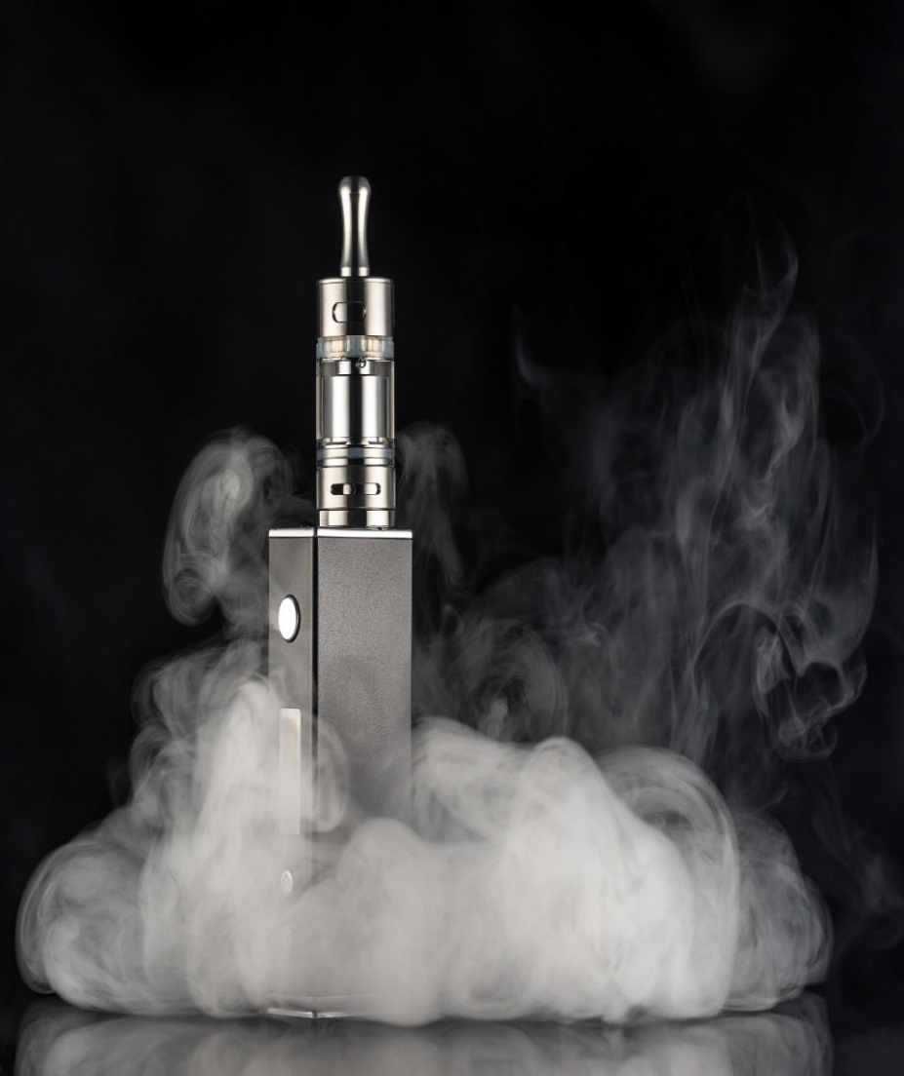
Les produits de vapotage
Ils contiennent des substances chimiques toxiques.
Des normes minimales régissent la façon dont on les fabrique et l’endroit où on les fabrique.
Comme ils ont fait l’objet de peu d’essais poussés, on n’en connaît pas tous les risques.
Notes:
FAUX
Bien que les produits de vapotage puissent être moins nocifs, ou dangereux, que les cigarettes ordinaires, cela ne signifie pas qu’ils ne sont pas sans risques :
Les cigarettes électroniques n’ont pas été soumises à des tests rigoureux pour évaluer leur sécurité; de plus, on ne connaît pas encore leurs risques à court terme ou à long terme. Néanmoins, certains rapports font état de symptômes respiratoires après l’utilisation, notamment une toux, un mal de gorge, l’aggravation de l’asthme et une sensibilité aux parfums, entre autres.
À l’heure actuelle, il n’existe pas de normes quant à la façon dont les cigarettes électroniques sont fabriquées, emballées et étiquetées ni à l’endroit où elles le sont. Il n’y a donc pas d’uniformité quant à la façon dont les dispositifs sont fabriqués ni aux substances chimiques qui y sont ajoutées.
Les dispositifs présentent un risque de combustion ou d’explosion si on les altère (des personnes ont subi des brûlures au visage, aux bras et au corps).
Bien qu’on puisse penser que la cigarette électronique est un outil pour aider les gens à arrêter de fumer, au Canada, ces dispositifs ne font actuellement pas l’objet d’essais en tant qu’aide à l’abandon du tabac; ils ne sont pas fabriqués à cette fin et ils ne sont pas réglementés à ce titre. De plus, Santé Canada n’en a pas approuvé l’utilisation à cette fin. Si une personne veut arrêter de fumer, elle devrait utiliser une aide à l’abandon du tabac approuvée qui est efficace et dont l’utilisation ne pose pas de risque.²⁸ Elle devrait utiliser des méthodes approuvées par Santé (NRT, Zyban, Champix) et suivre les directives de son médecin.
REMARQUE : Grâce aux changements qui seront apportés à la loi fédérale, ces produits feront l’objet d’une réglementation plus rigoureuse et devront respecter des normes en matière d’emballage et d’étiquetage.
https://www.canada.ca/fr/sante-canada/services/tabagisme-et-tabac/vapotage/securite-reglementation-produits.html
_______
NOUVEAUX renseignements
Les cigarettes électroniques ont fait leur apparition sur le marché en 2003.
On les a commercialisées comme étant moins dangereuses que les cigarettes ordinaires.
La vapeur contient plus de 80 substances chimiques comme le formaldéhyde; de plus, on a trouvé des nanoparticules de métaux dans le liquide à vapoter. La vapeur des cigarettes électroniques contient moins de substances chimiques toxiques et dans des concentrations moindres que celles qui sont contenues dans la fumée de cigarette; toutefois, elle contient des substances chimiques nocives qui ne sont pas présentes dans la fumée de cigarette. La vapeur est composée de fines particules et elle contient du propylène glycol, de la nicotine, des traces de nitrosamines, d’autres produits toxiques, des carcinogènes, des métaux lourds et des nanoparticules de métaux. La composition exacte varie selon plusieurs facteurs, y compris le comportement de l’utilisateur. La nicotine présente dans les cigarettes électroniques crée une forte dépendance.
Moins nocive ne signifie pas sans danger.

Slide 8
Vrai ou faux
Qu’est-ce que la nicotine?
On n’a pas à s’inquiéter de la nicotine dans les cigarettes électroniques.
Vrai
Faux
Notes:
Question à poser aux élèves – Qu’est-ce que la nicotine? Est-ce que quelqu’un peut nous expliquer? Quand vous avez entendu parler de la nicotine, quel était le sujet de la conversation? (Réponse possible des élèves : cigarettes)
Ensuite, passez au « vrai ou faux ».
Si les élèves répondent « faux » : Selon vous, pourquoi la nicotine est-elle nocive?
La nicotine est un stimulant nocif entraînant une forte dépendance qui est utilisé dans les cigarettes ordinaires et les cigarettes électroniques.
La nicotine est la drogue qui engendre une très forte dépendance qu’on trouve dans les produits de tabac, comme les cigarettes, les cigares et le tabac à chiquer.
La plupart des dispositifs de vapotage et des liquides à vapoter contiennent de la nicotine, même si celle-ci ne figure pas parmi les ingrédients (objet d’une enquête de Santé Canada). En 2014, Santé Canada a réalisé une étude sur les cigarettes électroniques et a constaté que 50 % des produits étant étiquetés « sans nicotine » en contenaient.
Source : https://www.healthunit.com/e-cigarettes

Slide 9
La nicotine et le cerveau
À quel âge le cerveau a-t-il fini de se développer?
Le cerveau demeure « en construction » jusqu’à environ 25 ans.
La nicotine est nocive à tout âge, mais les jeunes risquent davantage de finir par avoir une dépendance.
Notes:
Même si nous ne sommes pas au courant de tous les effets sur la santé qui sont associés aux produits de vapotage, nous en connaissons certains.
En effet, nous savons que jusqu’à environ 25 ans, le cerveau est « en construction » et que durant ce développement, il élimine naturellement les connexions qui sont peu utilisées et renforce celles qui servent souvent.
https://www.healthunit.com/e-cigarettes
IMAGE: https://pixabay.com/en/under-construction-construction-sign-2408060/

Slide 10
La nicotine et le cerveau
D’après vous, quels sont les effets de la nicotine sur le cerveau en développement?
Pendant la période de « construction », la nicotine peut :
↑ le risque de dépression et d’anxiété;
↑ le risque de dépendance;
Endommager la partie du cerveau responsable de la concentration et de l’apprentissage.
Notes:
La consommation de nicotine ou d’autres drogues pendant cette période critique du développement du cerveau peut perturber la façon dont les connexions sont établies. Chez les jeunes, le cerveau en développement est plus sensible à la nicotine que ne l’est le cerveau adulte. La nicotine peut changer le cerveau et le « reprogrammer ».
Les jeunes deviennent alors :
plus à risque de finir par avoir une dépendance à la nicotine (devenir de gros fumeurs et avoir de la difficulté à arrêter de fumer une fois adultes);
plus à risque d’avoir une dépendance et de consommer d’autres substances, y compris de la nicotine combustible – « rechercher la nicotine » à mesure que leur dépendance s’intensifie; sensibiliser le cerveau; préparer le cerveau à une dépendance future à d’autres substances. Chez les moins de 25 ans, il faut moins de nicotine pour devenir dépendant et la dépendance est plus forte, ce qui fait qu’il est plus difficile d’arrêter de vapoter ou de fumer;
à risque d’avoir des troubles de l’humeur, comme la dépression et l’anxiété;
à risque de subir des effets négatifs du vapotage sur la partie du cerveau responsable de l’attention et de l’apprentissage;
à risque de subir une diminution du contrôle des impulsions.
https://www.healthunit.com/e-cigarettes
Gouvernement du Canada. Les risques du vapotage. https://www.canada.ca/fr/sante-canada/services/tabagisme-et-tabac/vapotage/risques.html#a5.
Scientific Committee on Health, Environmental and Emerging Risks SCHEER (2021) https://ec.europa.eu/health/system/files/2021-04/scheer_o_017_0.pdf This link is broken

Slide 11
Vrai ou faux
Les arômes (saveurs) utilisés dans les produits de vapotage sont sans danger.
Vrai
Faux
Notes:
Si les élèves répondent « faux », posez-leur la question suivante : « Pourquoi pensez-vous qu’ils sont sans danger? »
S’ils répondent « vrai », posez-leur la question suivante : « Pourquoi pensez-vous qu’ils ne posent pas de danger? »

Slide 12
Les arômes
Quelles stratégies de marketing les fabricants de produits de vapotage utilisent-ils pour attirer les jeunes?
Cliquez deux fois sur la crème glacée
Notes:
Façons dont les compagnies ciblent les jeunes :
Dans les médias sociaux; en plaçant leurs produits près des friandises dans les dépanneurs; en utilisant des arômes à saveur de barbe-à-papa, de gomme à bulles, de beurre d’arachide et gelée, de corne de licorne (ces arômes pourraient être limités en Ontario, mais les détaillants en ligne vendent encore des produits aromatisés); en disant que le vapotage est moins dangereux que fumer.
Les géants du tabac commercialisent le vapotage comme étant une activité plus attrayante que fumer, mais c’est encore eux qui tirent des profits de ces produits.
Santé Canada a mis en place des restrictions sur la promotion des produits de vapotage et des cigarettes électroniques ciblant les mineurs en raison de préoccupations suscitées par la popularité sans cesse croissante de ces produits chez les ados. Les mesures réglementaires visent à interdire les publicités là où elles pourraient être vues ou entendues par des jeunes. Autrement dit, on interdit la publicité dans les points de vente accessibles aux jeunes - y compris en ligne – ainsi que dans les espaces publics comme les centres commerciaux, sur des panneaux publicitaires et dans le transport collectif. Les publicités de produits de vapotage sont interdites dans toutes les publications destinées aux jeunes, y compris les plateformes de médias sociaux. https://www.canada.ca/fr/sante-canada/services/tabagisme-et-tabac/vapotage/securite-reglementation-produits/reglement-promotion-produits-vapotage-fiche-information.html
Toutes les publicités des produits de vapotage doivent contenir une mise en garde sur les dangers du vapotage, que le produit contienne de la nicotine ou non. https://www.canada.ca/fr/sante-canada/services/tabagisme-et-tabac/vapotage/securite-reglementation-produits/liste-mise-en-garde-publicite-produits-vapotage.html
L’entreprise JUUL a publié l’énoncé suivant : JUUL est un produit de vapotage conçu pour les fumeurs adultes. Les personnes n’ayant pas l’âge requis et les personnes qui ne consomment pas de nicotine ne devraient jamais essayer les produits JUUL.

Slide 13
Santé Canada propose d’interdire l’utilisation d’arômes
Limiter la promotion d’arômes au tabac, à la menthe, au menthol ou à une combinaison de menthol et de menthe (menthol/menthe)
Interdire, dans tous les points de vente, tous les sucres et édulcorants ainsi que la plupart des ingrédients aromatiques
Notes:
L’utilisation d’arômes est déjà interdite dans les cigarettes ordinaires et certaines provinces interdisent l’utilisation d’arômes dans les produits de vapotage. En Ontario, seuls les magasins spécialisés dans la vente de produits de vapotage peuvent légalement vendre des produits aromatisés. Les seuls arômes offerts dans les dépanneurs sont menthe, tabac et menthol. L’interdiction proposée s’appliquerait à tout le Canada.
Santé Canada a tenu une période de consultation à ce sujet. La consultation a pris fin le 2 septembre 2021.
Pourquoi : « Les arômes autres que le tabac, ainsi que les sucres et les édulcorants (substituts de sucre) contenus dans les produits de vapotage, accentuent l’attrait du produit, diminuent la perception des méfaits et renforcent l’intention d’essayer ou d’utiliser des produits de tabac ou des produits de vapotage. De plus, les jeunes ont tendance à percevoir les produits de vapotage aux arômes de fruits et de friandises comme étant moins nocifs pour la santé que les produits de vapotage ayant un arôme de tabac.
Santé Canada est au fait du rôle important que les arômes peuvent jouer pour aider les fumeurs à faire la transition vers le vapotage. Les mesures proposées laisseraient certains choix d’arômes aux fumeurs adultes qui souhaitent faire ou qui ont fait la transition vers le vapotage, lequel est une source de nicotine moins nocive que la cigarette pour les personnes qui passent entièrement de la cigarette au vapotage.
Des recherches dans le cadre de diverses études scientifiques indiquent que, chez les jeunes, l’arôme influence à la fois la perception des produits et le comportement lié à l’utilisation. Les arômes autres que le tabac, ainsi que la présence de sucre et d’édulcorant, attirent davantage les utilisateurs vers ces produits, affaiblissent la perception de méfait, et renforcent l’intention d’essayer ou d’utiliser ces produits.
Santé Canada a analysé plus de 800 produits pour en savoir plus long sur leur composition chimique. Cette analyse a révélé la présence d’au moins 630 aromatisants chimiques dans 18 catégories d’arômes variées. Les résultats de cette analyse ont servi à appuyer l’élaboration de la proposition visant à limiter davantage les arômes des produits de vapotage. »
https://www.canada.ca/fr/sante-canada/nouvelles/2021/06/document-dinformation--produits-de-vapotage--nouvelles-limites-de-concentration-en-nicotine-et-consultation-sur-les-restrictions-relatives-aux-aromes.html
Vidéo : https://www.youtube.com/watch?v=msaTp5_R0B4
Image de crème glacée : https://pixabay.com/vectors/ice-cream-cone-pink-white-sweet-306243/

Slide 14
Vapeur secondaire
La vapeur secondaire est la vapeur que l’utilisateur expire.
La vapeur secondaire contient certaines des mêmes substances chimiques nocives que la fumée secondaire de tabac.
C’est plus que de la vapeur d’eau inoffensive!
Notes:
Vrai :
Des nouvelles récentes semblent indiquer que la vapeur secondaire peut être nocive et qu’elle peut contenir de la nicotine et des substances chimiques cancérigènes, notamment des composés organiques volatils, du formaldéhyde, des particules fines et des métaux lourds, bien que ce soit dans une moindre mesure que la fumée secondaire.
Comme les effets de la vapeur secondaire sur la santé ne sont pas tous connus, il est d’autant plus important pour les jeunes, les jeunes adultes, les femmes enceintes et celles qui prévoient le devenir d’éviter l’exposition à la vapeur secondaire.
Gouvernement du Canada. Les risques du vapotage. https://www.canada.ca/fr/sante-canada/services/tabagisme-et-tabac/vapotage/risques.html#a5.
Scientific Committee on Health, Environmental and Emerging Risks SCHEER (2021) https://ec.europa.eu/health/system/files/2021-04/scheer_o_017_0.pdf This link no longer works
IMAGE : https://pixabay.com/en/warning-signs-risk-danger-caution-33364/

Slide 15
Vrai ou faux
Les personnes qui vapotent sont plus susceptibles de commencer à fumer des cigarettes.
Vrai
Faux

Slide 16
Une tendance qui préoccupe
Le vapotage est associé à une initiation précoce à la cigarette chez les jeunes.
Chez les ados, vapoter multiplie par quatre le risque de commencer à fumer.
Notes:
Vrai
Plusieurs études démontrent que les ados qui vapotent sont 4 fois plus susceptibles de commencer à fumer des cigarettes que ceux qui n’ont jamais vapoté. Une étude a révélé que les ados qui vapotaient au début de l’étude étaient beaucoup plus susceptibles d’avoir commencé à fumer lors du suivi fait un an plus tard.
Hammond, D., Reid, J. L., Cole, A. G., et Leatherdale, S. T. 2017. « Electronic cigarette use and smoking initiation among youth: a longitudinal cohort study », Journal de l’Association médicale canadienne, vol. 189, nº 43. https://doi.org/10.1503/cmaj.161002 (Données d’une étude COMPASS réalisée auprès d’élèves du secondaire de l’Ontario et de l’Alberta.)
Association between electronic cigarette use and tobacco cigarette smoking initiation in adolescents: a systematic review and meta-analysis. (Juin 2021) https://pubmed.ncbi.nlm.nih.gov/34078351/
Si l’on mentionne la désaccoutumance du tabac :
Bien qu’on puisse penser que la cigarette électronique est un outil pour aider les gens à arrêter de fumer, au Canada, ces dispositifs ne font actuellement pas l’objet d’essais en tant qu’aide à l’abandon du tabac; ils ne sont pas fabriqués à cette fin et ils ne sont pas réglementés à ce titre. De plus, Santé Canada n’en a pas approuvé l’utilisation à cette fin. Si une personne veut arrêter de fumer, elle devrait utiliser une aide à l’abandon du tabac approuvée qui est efficace et dont l’utilisation ne pose pas de risque.²⁸ Elle devrait utiliser des méthodes approuvées par Santé (NRT, Zyban, Champix) et suivre les directives de son médecin.

Slide 17
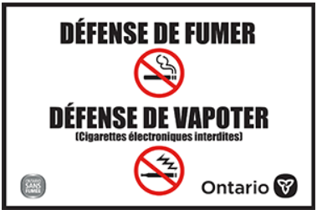
Notes:
Discutez de l’affiche.

Slide 18
Les agents d’application de la loi antitabac
Les agents d’application de la loi antitabac sont des inspecteurs qui agissent en vertu de la Loi de 2017 favorisant un Ontario sans fumée.
Ils appliquent les lois concernant les produits de tabac et de vapotage.
Ils font des inspections dans les écoles, les lieux de travail, les endroits publics et les hôpitaux ainsi que chez les détaillants de produits de tabac et de vapotage, entre autres.
Notes:
Les agents d’application de la loi antitabac sont chargés de faire respecter les lois concernant les produits de tabac et de vapotage, visant notamment l’utilisation, l’étalage, la promotion, la manipulation et la vente de ces produits.
Ils font des inspections dans les écoles, les lieux de travail, les endroits publics et les hôpitaux ainsi que chez les détaillants de produits de tabac et de vapotage, entre autres.
Les inspecteurs sont des agents des infractions provinciales désignés en vertu de la Loi sur les infractions provinciales. Ils peuvent, entre autres, appliquer la Loi de 2020 sur la réouverture de l’Ontario, qui précise les mesures législatives visant la COVID-19, comme le port du masque.

Slide 19
Loi de 2017 favorisant un Ontario sans fumée
Il est interdit de vendre ou de fournir des produits de vapotage (y compris du liquide de vapotage) à toute personne de moins de 19 ans.
Notes:
Diapo sur les agents d’application de la loi antitabac
En plus des lois fédérales sur le vapotage, il existe aussi des lois provinciales. La Loi de 2017 favorisant un Ontario sans fumée est entrée en vigueur le 17 octobre 2018. En vertu de cette loi,
il est interdit de vendre ou de fournir des produits de vapotage aux moins de 19 ans;
il est interdit d’utiliser une cigarette électronique pour vapoter quelque substance que ce soit dans les endroits où il est interdit de fumer du tabac.
Hôpitaux et autres établissements de soins de santé
Il est interdit de fumer ou de vapoter sur les terrains d’un hôpital.
Centre de garde d’enfants et lieux connexes
Il est interdit de fumer ou de vapoter où que ce soit sur les lieux d’un centre de garde d’enfant ou d’un lieu qui offre un programme ou des services pour la petite enfance.
Il est en tout temps interdit de fumer des produits du tabac ou des produits de vapotage sur les lieux où des services de garde en milieu familial sont offerts, même lorsqu’il n’y a aucun enfant. Cela comprend les lieux extérieurs qu’utilisent les enfants.
Sièges réservés d’un lieu extérieur
Il est interdit de fumer ou de vapoter dans les sièges réservés des centres sportifs extérieurs et des lieux de divertissement. La loi n’aborde pas les sections d’admission générale.
Véhicules et bateaux
Il est interdit aux conducteurs et à leurs passagers de fumer du tabac ou de vapoter toute substance dans une voiture ou tout autre véhicule à moteur où prend place une personne âgée de 15 ans ou moins. Aucune personne se trouvant dans un véhicule à moteur (y compris les motoneiges) ou un bateau qui est conduit ou à risque d’être mis en mouvement ne peut consommer du cannabis de quelque façon que ce soit (fumer, vapoter, manger).
https://www.ontario.ca/fr/page/les-endroits-ou-vous-ne-pouvez-pas-fumer-ou-vapoter-en-ontario

Slide 20
Interdit de fumer = interdit de vapoter
Exemples :
les terrains d’une école et les zones publiques se trouvant dans un rayon de 20 mètres de ces terrains;
les zones publiques se trouvant dans un rayon de 20 mètres des terrains d’une installation récréative communautaire;
les terrains de jeux, les zones d’activités sportives et les zones de spectateurs, entre autres, et les aires publiques se trouvant dans un rayon de 20 mètres de ces endroits.
Notes:
Diapo sur les agents d’application de la loi antitabac https://www.ontario.ca/fr/page/les-endroits-ou-vous-ne-pouvez-pas-fumer-ou-vapoter-en-ontario
Il est interdit de vapoter quelque substance que ce soit dans tout lieu où il est interdit de fumer du tabac, notamment :
les terrains d’une école et les zones publiques se trouvant dans un rayon de 20 mètres de ces terrains;
les zones publiques se trouvant dans un rayon de 20 mètres des terrains d’une installation récréative communautaire;
les terrasses de restaurant et de bar et les aires publiques se trouvant dans un rayon de 9 mètres des terrasses;
les terrains de jeux, les zones d’activités sportives et les zones de spectateurs, entre autres, et les aires publiques se trouvant dans un rayon de 20 mètres de ces endroits.
Il est illégal de fumer ou de vapoter où que ce soit sur le terrain d’une école ou dans un rayon de 20 mètres des terrains d’une école, et ce, 24 heures sur 24, 365 jours par année.
Cela s’applique à tout le monde qui se trouve sur le terrain de l’école : les élèves, le personnel et les visiteurs.
Il est également interdit de fumer sur les terrains de sport d’une école ainsi que dans une voiture stationnée sur les terrains d’une école, même en dehors des heures d’école.
Hôpitaux et autres établissements de soins de santé
Il est interdit de fumer ou de vapoter sur les terrains d’un hôpital.
Centre de garde d’enfants et lieux connexes
Il est interdit de fumer ou de vapoter où que ce soit sur les lieux d’un centre de garde d’enfant ou d’un lieu qui offre un programme ou des services pour la petite enfance.
Il est en tout temps interdit de fumer des produits du tabac ou des produits de vapotage sur les lieux où des services de garde en milieu familial sont offerts, même lorsqu’il n’y a aucun enfant. Cela comprend les lieux extérieurs qu’utilisent les enfants.
Sièges réservés d’un lieu extérieur
Il est interdit de fumer ou de vapoter dans les sièges réservés des centres sportifs extérieurs et des lieux de divertissement. La loi n’aborde pas les sections d’admission générale.
Véhicules et bateaux
Il est interdit aux conducteurs et à leurs passagers de fumer du tabac ou de vapoter toute substance dans une voiture ou tout autre véhicule à moteur où prend place une personne âgée de 15 ans ou moins. Aucune personne se trouvant dans un véhicule à moteur (y compris les motoneiges) ou un bateau qui est conduit ou à risque d’être mis en mouvement ne peut consommer du cannabis de quelque façon que ce soit (fumer, vapoter, manger).
https://www.ontario.ca/fr/page/les-endroits-ou-vous-ne-pouvez-pas-fumer-ou-vapoter-en-ontario

Slide 21
Les amendes
Fumer ou vapoter sur les terrains de l’école :
Amende de 305 $ pour une première infraction
Jusqu’à 5 000 $ pour les infractions suivantes
Vous pourriez recevoir une amende de 490 $ pour avoir passé à quelqu’un une cigarette, une cigarette électronique ou du liquide à vapoter.
La Loi favorisant un Ontario sans fumée s’applique à tout le monde sur les terrains de l’école : les élèves, le personnel et les visiteurs.
Notes:
Diapo sur les agents d’application de la loi antitabac
Les agents d’application de la loi antitabac appliquent cette loi.
Amende pour utilisation – 305 $
Vente ou fourniture – 490 $
Une personne de moins de 16 ans qui se fait prendre à utiliser une cigarette électronique doit se présenter devant le tribunal.
Le membre du personnel de l’école qui est témoin d’une infraction peut le signaler à un inspecteur, qui portera une accusation au nom de l’école.
Si quelqu’un vous aborde à l’école pour vous demander de lui vendre ou de lui donner des cigarettes ordinaires ou électroniques (même une seule), refusez – des accusations pourraient être portées contre vous. Ne donnez pas de produits de tabac, que ce soit des cigarettes ou du tabac à chiquer, à une personne de moins de 19 ans – c’est contre la loi et vous pourriez être passibles d’une amende.
Les agents d’application de la loi antitabac appliquent cette loi, et surveillent les terrains de l’école pour s’assurer que personne ne vend ou ne donne des produits de tabac à des personnes de moins de 19 ans. Si un élève se fait prendre à donner une cigarette ou du tabac à chiquer à une personne de moins de 19 ans, on portera des accusations contre lui et il sera passible d’une amende de 490 $ pour chacune des personnes à qui il a fourni ces produits. Autrement dit, un élève qui fait simplement passer une cigarette à un autre élève de moins de 19 ans peut être passible d’une amende.
Don’t get burned – talk to your Public Health Nurse today about quitting.

Slide 22
Points à retenir et questions
Le vapotage n’est pas sans risque pour les jeunes et peut donner lieu à des amendes élevées.
La plupart des dispositifs de vapotage contiennent de la nicotine.
84 % des élèves de la 7e à la 12e année en Ontario n’ont pas vapoté au cours de la dernière année. (SCDSEO, 2021)
Notes:
Qu’est-ce que vous avez appris aujourd’hui?
POINTS À RETENIR
Le vapotage n’est pas sans risque pour les jeunes.
Le liquide à vapoter contient des substances chimiques qui peuvent causer des dommages aux poumons et dont l’inhalation pose un danger.
2) Dans bien des cas, les cigarettes électroniques contiennent de la nicotine.
La nicotine nuit au cerveau en développement.
La nicotine crée une forte dépendance et est un stimulant nocif.
Elle augmente le risque de troubles de l’humeur.
3) 84 % des élèves de la 7e à la 12e année en Ontario n’ont pas vapoté au cours de la dernière année. (SCDSEO, 2021)

Slide 23
Soutien communautaire
Programme regroupant Vanier, Humana et Craigwood
519 433-0334
ACSM Thames Valley - Services de santé mentale et de traitement des dépendances
reachout247.ca/fr/ca Appelez ou envoyez un texto au 519 433-2023 ou composez le 1 866 933-2023
Notes:
Information pour les personnes qui donnent la présentation – DIAPOSITIVE CACHÉE

Slide 24
Soutien communautaire
ConnexOntario (toxicomanie, santé mentale et jeu compulsif)
www.connexontario.ca
1 866 531-2600
CAMH (Centre de toxicomanie et de santé mentale)
www.camh.ca/fr
1 888 495-2261 ou 519 858-5000
Notes:
Information pour les personnes qui donnent la présentation – DIAPOSITIVE CACHÉE

